Slide 1
Momen Inersia

Slide 2
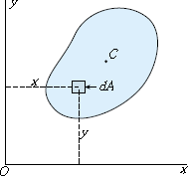
Momen Inersia
Momen Inersia (I) suatu bidang terhadap sumbu x dan y didefinisikan dalam bentuk integral sebagai berikut :
∫ ∫
I = y dA
2 2
I = x dA
x
y
Karena elemen dA dikalikan dengan kuadrat jarak dari sumbu referensi, maka momen inersia disebut juga momen kedua dari area
Momen Inersia suatu area selalu bernilai positif dan memiliki satuan panjang pangkat empat (mm⁴, in⁴, m⁴ dst.)

Slide 3
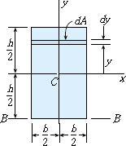
Momen Inersia
Tinjau sebuah persegi panjang dengan lebar b
dan tinggi h
Sumbu x, y melalui pusat berat C
Elemen luas diferensial dA, diambil berupa strip horizontal tipis dengan lebar b dan tinggi dy (dA = b∙dy)
Sehingga momen inersia terhadap sumbu x
adalah :
h / 2
bh³
12
∫ ∫
I =
2
2
y dA =
y b ⋅ dy =
I = ???
x
y
I_{BB} = ???
−h / 2

Slide 4
Momen Inersia
Radius Girasi
Radius Girasi suatu area bidang didefinisikan sebagai akar dari momen inersia untuk area tersebut dibagi dengan luasnya
Radius Girasi (r) terhadap sumbu x dan y dapat dituliskan dalam bentuk persamaan sebagai berikut :
I _{x}
I _{y}
r =
r =
x
A
y
A

Slide 5
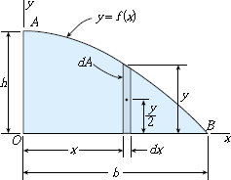
Momen Inersia
Contoh 3
Tentukan momen inersia I_{x} dan I_{y} dari sebuah semi segmen parabolik OAB dengan persamaan :
⎛
_{x}2 ⎞
y = f ( x ) = h⎜1−
⎟
⎜
b
2
⎟
⎝ ⎠

Slide 6
Jawab :
Elemen diferensial dA dipilih berupa strip vertikal yang lebarnya
dx dan tingginya y.
⎛ x² ⎞
dA = ydx = h⎜1 − ⎟dx
⎜
b
2
⎟
⎝ ⎠
b
⎛
x² ⎞
2hb³
I _{y} = ∫ x dA = ∫ x h⎜1 − ⎟dx =
2 2
2
b
15
0
⎝ ⎠
1
_{y}3
3
Karena dI _{x} = ₃ (dx) y = ₃ dx , maka :
b _{y}3
^{b} h³ ⎛ x ² ⎞³
16bh³
I =
∫
0
dx =
∫
0 ⎝
⎜1 −
⎟
⎠
dx =
x
3
3
b
2
105

Slide 7
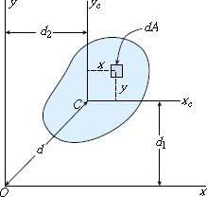
Teorema Sumbu Sejajar
Teorema sumbu sejajar memberikan hubungan antara momen inersia terhadap sumbu berat dan momen
inersia terhadap sumbu lain yang sejajar dengannya.
Tinjau suatu area sembarang dengan pusat berat C yang dilengkapi dengan dua sistem koordinat, yaitu sistem x_{c}y_{c} (yang berpusat di pusat berat C), serta sistem xy (yang sejajar x_{c}y_{c}, dan berpusat di O)
Jarak antara kedua sistem koordinat
adalah d₁ dan d₂.

Slide 8

Teorema Sumbu Sejajar
Dengan menggunakan definisi momen inersia, maka dapt dituliskan persamaan untuk momen inersia I_{x}, terhadap sumbu x yaitu :
(y + d )
∫ ∫ ∫ ∫
I =
2
dA = y²dA + 2d
ydA + d ² dA
x
1 1 1
I = I + A⋅ d ²
x xc 1
Dengan cara sama dituliskan momen inersia terhadap y, I_{y} :
I _{y} = I _{yc} + A⋅ d₂
2
Kedua persamaan tersebut menyatakan teorema sumbu sejajar untuk
momen inersia
Teorema Sumbu Sejajar : Momen Inersia suatu area terhadap sembarang sumbu di dalam bidangnya sama dengan momen inersia terhadap sumbu berat sejajar ditambah dengan hasil kali luas tersebut dan kuadrat jarak antara kedua sumbu

Slide 9
Teorema Sumbu Sejajar
Tentukan besarnya I_{BB} dengan menggunakan teorema sumbu sejajar
Samakah hasilnya dengan menggunakan teknik integral ?

Slide 10
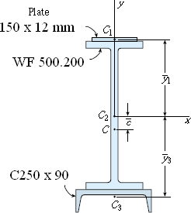
Teorema Sumbu Sejajar
Contoh
Tentukan momen inersia I_{c} terhadap sumbu horizontal C-C yang melalui pusat berat C untuk penampang dalam gambar berikut. Lokasi pusat berat sudah ditentukan dalam kuliah sebelumnya.

Slide 11
Jawab :
Dari contoh sebelumnya diperoleh :
A = 150 ×12 = 1800mm
2
y = 256mm
1
1
A = 11.420mm²
y = 0mm
2
2
y₃ = 149,3mm
A = 4.407mm²
3
c = 11,185 mm
bh³ 150 ×12³
4
I₁ = ₁₂ =
12
= 21.600mm
I ₂ = 47.800 ×10 mm
4 4
I₃ = 342 ×10 mm
4 4
Inersia masing-masing bagian terhadap sumbu C-C :
I = I + A (y + c)² = 128.539.816,6mm⁴
c1 1 1 1
I = I + A c ² = 479.428.690,3mm⁴
c 2 2 2
I = I + A (y − c)² = 87.486.844,5mm⁴
c3 3 3 3
Sehingga Ic = Ic1 + Ic2 + Ic3 = 695.455.351,4 mm⁴

Slide 12
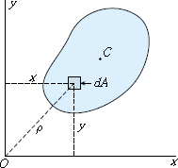
Momen Inersia Polar
Momen inersia yang dibahas sejauh ini didefinisikan terhadap sumbu yang terletak di dalam bidang area itu sendiri, seperti sumbu x dan y dalam gambar
Kini akan ditinjau sumbu yang tegak lurus bidang area dan berpotongan dengan bidang tersebut di titik pusat O
Momen inersia terhadap sumbu yang tegak lurus ini disebut momen inersia polar (I_{p}) yang dapat didefinisikan dalam bentuk :
∫
I = ρ dA
2
p

Slide 13
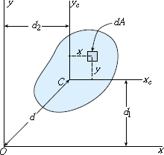
Momen Inersia Polar
Besaran ρ adalah jarak dari titik O ke elemen luas diferensial
dA
Karena ρ² = x² + y², maka :
I = ρ ²dA = (x² + y² )dA =
∫ ∫ ∫ ∫
x²dA + y²dA
p
I _{p} = I_{x} + I _{y}
Dengan menggunakan teorema
sumbu
sejajar
dapat
dinyatakan pula bahwa :
(I ) = (I ) + Ad ²
p p
O C

Slide 14
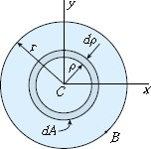
I_{PC} = ???
Momen Inersia Polar
Contoh
Tentukan momen inersia polar (I_{p}) dari
I = ???
suatu lingkaran dengan jari-jari r,
PB
terhadap pusat berat C, serta terhadap titik B di tepi luar lingkaran.
Jawab :
(I _{P} )
r
πr ⁴
∫ ∫
= ρ dA = 2
πρ dρ =
2
3
c
2
0
₂ ₌ πr ⁴
₂ ₎₌ 3πr ⁴
(I_{P} )
= (I_{P} ) + Ad
+ πr (r
2
B
c
2
2

Slide 15
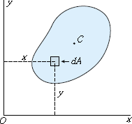
Produk Inersia
Produk inersia suatu area terhadap sumbu x dan y, didefinisikan dalam bentuk integral sebagai berikut :
I_{xy} = ∫ xydA
Produk inersia dapat bertanda positif, negatif
atau bernilai nol
Produk inersia suatu area adalah nol terhadap sepasang sumbu yang salah satunya merupakan sumbu simetri dari area tersebut

Slide 16
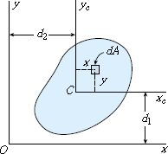
Produk Inersia
Dengan menggunaka sejajar, maka produk
teorema
inersia
sumbu dapat
dituliskan sebagai berikut :
I_{xy} = I_{xc.yc} + A⋅ d₁ ⋅ d₂
Produk Inersia untuk suatu area terhadap sepasang sumbu dalam bidang sama dengan produk inersia terhadap sumbu yang sejajar sumbu berat ditambah hasil kali luas dan koordinat pusat berat terhadap sepasang sumbu tersebut

Slide 17
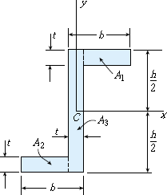
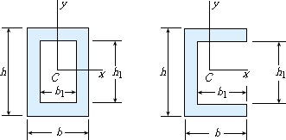
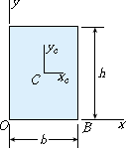
Produk Inersia
Contoh
Tentukanlah produk inersia I_{xy} dari penampang-penampang dalam gambar berikut.

Slide 18
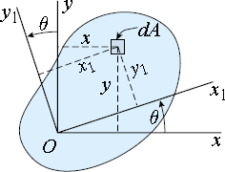
Rotasi Sumbu
Tinjau suatu area bidang dalam sistem
sumbu xy,
maka besarnya produk inersia
momen terhadap
inersia dan
sumbu-sumbu tersebut adalah :
∫ ∫
2
I_{xy} = ∫ xydA
2
I = y dA
I = x dA
x
y
Selanjutnya terdapat sumbu x₁y₁ yang
sepusat dengan
sumbu xy namun sudut θ berlawanan
diputar melalui
jarum jam terhadap xy

Slide 19
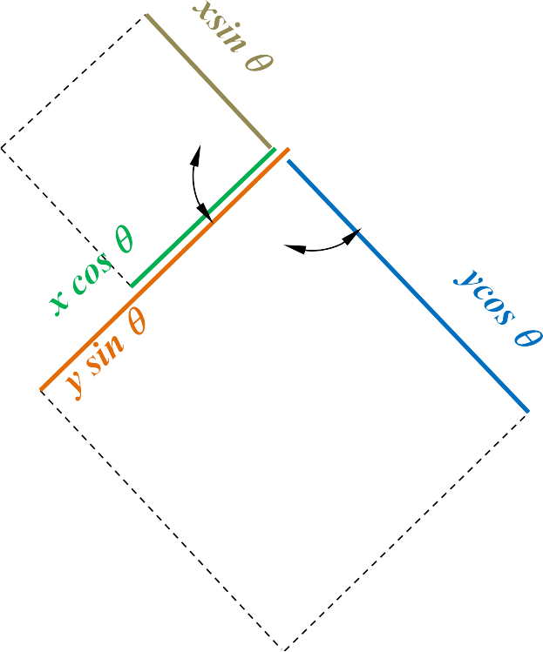

y
x₁ = x cosθ + y sinθ
x
dA
θ
y₁ = y cosθ − xsinθ
θ
y
θ
x

Slide 20
Rotasi Sumbu
Sehingga momen inersia terhadap sumbu x₁ adalah
I = y ²dA = (y cosθ − x sinθ )² dA
∫ ∫
x1
1
= cos² θ ∫ y²dA + sin² θ ∫ x²dA − 2 sinθ cosθ ∫ xydA
= I_{x} cos θ + I _{y} sin θ − 2I_{xy} sinθ cosθ
2 2

Slide 21
Rotasi Sumbu
Dengan mengingat hubungan trigonometri :
cos² θ = ¹ (1+ cos 2θ )
sin² θ = ¹ (1− cos 2θ )
2 sinθ cosθ = sin 2θ
2
2
Maka momen inersia terhadap sumbu x₁ adalah :
I = ^{Ix + I y} + ^{Ix − I y} cos 2θ − I sin 2θ
x1 xy
2 2
Dengan cara sama dapat diperoleh momen inersia untuk sumbu y₁
I = ^{Ix + I y} − ^{Ix − I y} cos 2θ + I sin 2θ
y1 xy
2
2

Slide 22
Rotasi Sumbu
Produk inersia terhadap sumbu x₁y₁ dapat dituliskan sebagai berikut :
I_{x1y1} = ∫ x₁ y₁dA = ∫(x cosθ + y sinθ )(y cosθ − x sinθ )dA
= (I − I )sinθ cosθ + I (cos² θ − sin² θ )
x y xy
Dengan menggunakan aturan trigonometri sekali lagi dapat dirumuskan produk inersia terhadap sumbu x₁y₁ dalam bentuk :
I = ^{Ix − I y} sin 2θ + I cos 2θ
x1y1
2
xy

Slide 23
Rotasi Sumbu
Dari rumusan untuk
^{I}x1
dan I_{y1}, akhirnya dapat diperoleh suatu
hubungan khusus sebagai berikut :
I_{x1} + I _{y1} = I_{x} + I _{y}
Persamaan ini hendak menunjukkan bahwa jumlah momen inersia terhadap sepasang sumbu akan tetap konstan apabila sumbu- sumbunya diputar terhadap pusatnya
Ingat pula hubungan I_{x} + I_{y} = I_{p}!!

Slide 24
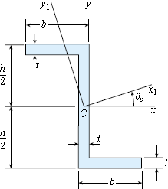
Sumbu Utama dan Momen Inersia Utama
Contoh 7
Tentukan I_{x1}, I_{y1} dan I_{x1y1} dari suatu penampang Z pada gambar. Jika sumbu xy diputar 30º berlawanan jarum jam. Gunakan nilai h = 200 mm, b = 90 mm dan t = 15 mm
Dari perhitungan dilakukan diperoleh :
I_{x} = 29,29∙10⁶ mm⁴ I_{y} = 5,667∙10⁶ mm⁴ I_{x} = -9,366∙10⁶ mm⁴
yang sudah

Slide 25
I _{x} + I _{y} I _{x} − I _{y}
I_{x} = 29,29∙10⁶ mm⁴
I_{y} = 5,667∙10⁶ mm⁴
I _{x1} =
cos 2θ− I _{xy} sin 2θ
2 2
₌ (29,29 + 5,667)⋅10⁶ ₊ (29,29 − 5,667)⋅10⁶ 2 2
cos 60º − (− 9,366 ⋅10
6 ₎ o
sin 60
I = -9,366∙10⁶ mm⁴
x
θ = 30º
= ....
₌ I _{x} + I _{y}
I
y1
^{I x − I y} cos 2θ+ I sin 2θ
2 2
xy
₌ (29,29 + 5,667)⋅10⁶ ₋ (29,29 − 5,667)⋅10⁶ 2 2
cos 60º + (− 9,366 ⋅10
6 ₎ o
sin 60
= ....

Slide 26
Sumbu Utama dan Momen Inersia Utama
Persamaan – persamaan untuk momen inersia dengan sumbu yang dirotasi sering disebut juga sebagai persamaan transformasi
Pada persamaan tersebut terdapat variabel sudut rotasi θ, yang besarnya dapat berubahan- ubah
Pada suatu nilai θ tertentu, maka akan menghasilkan nilai fungsi yang
maksimum atau minimum.
Nilai maksimum dan minimum dari momen inersia tersebut dinamakan sebagai momen inersia utama (principal moments of inertia)
Sedangkan sumbu yang berkaitan dinamakan sumbu utama (principal axes)

Slide 27
Sumbu Utama dan Momen Inersia Utama
Untuk mencari nilai θ yang menghasilkan momen inersia I_{x1} yang maksimum atau minimum, maka dapat diambil turunan I_{x1} terhadap θ dan menyamakannya dengan nol
^{dIx1} = (I − I )sin 2θ + 2I
cos 2θ = 0
dθ
x y
xy
Dari persamaan tersebut dapat dituliskan hubungan :
2I _{xy}
tan 2θ = −
p
I − I
x
y

Slide 28
Sumbu Utama dan Momen Inersia Utama
Sudut θ_{p}
utama
Persamaan tersebut akan menghasilkan dua nilai sudut 2θ_{p} dalam selang 0º – 360º, yang keduanya berbeda 180º
Hal ini berarti kedua harga θ_{p} berselisih 90º, atau dengan
kata lain keduanya saling tegak lurus
menunjukkan sudut yang memberikan sumbu
Salah satu sumbu berkaitan dengan momen inersia maksimum dan satu lagi dengan momen inersia minimum

Slide 29
Sumbu Utama dan Momen Inersia Utama
Sekarang tinjau variasi produk inersia I_{x1y1} apabila sudut θ bervariasi
Jika θ = 0, diperoleh I_{x1y1} = I_{xy}
Jika θ = 90º, diperoleh I_{x1y1} = − I_{xy}
Artinya selama berputar 90º, produk inersia akan berubah tanda, dan berarti pula pada salah satu sumbu ada nilai produk inersia yang sama dengan nol
Samakan persamaan I_{x1y1} dengan nol
I = ^{Ix − I y} sin 2θ + I cos 2θ = 0
x1y1
2
xy
( I_{x} − I _{y} )sin 2θ + 2I_{xy} cos 2θ = 0
Merupakan persamaan untuk sumbu utama
Produk Inersia bernilai nol pada sumbu utama

Slide 30

Sumbu Utama dan Momen Inersia Utama
Sumbu utama yang melalui pusat O adalah sepasang sumbu orthogonal dengan momen inersia maksimum dan minimum
Orientasi sumbu utama dinyatakan dengan sudut θ_{p}
Produk inersia adalah nol pada sumbu utama
Sumbu simetri selalu merupakan sumbu utama
Titik yang dilewati oleh semua sumbu utama disebut titik utama (principal point)

Slide 31
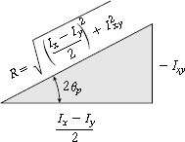
Sumbu Utama dan Momen Inersia Utama
Dari rumusan untuk tan 2θ_{p}, dapat dituliskan pula
₌ I_{x} − I _{y}
₌ − I _{xy}
cos 2θ
sin 2θ
p
2R
p
R
R selalu diambil bernilai positif, dan merupakan sisi miring segitiga dalam gambar

Slide 32
Sumbu Utama dan Momen Inersia Utama
Substitusikan nilai cos 2θ_{p} dan sin 2θ_{p} ke dalam rumusan untuk I_{x1}, guna mendapatkan momen inersia utama yang lebih besar
⎞2
I + I ⎛ I − I
I₁ =
x y
2
+ ⎜
⎝
x y
2
⎟ + I _{xy}
⎠
2
Momen inersia utama yang lebih kecil diperoleh dari I₁ + I₂ = I_{x} + I_{y}, atau
⎞2
I + I ⎛ I − I
I₂ =
x y
2
− ⎜
⎝
x y
2
⎟ + I _{xy}
⎠
2

Slide 33
Sumbu Utama dan Momen Inersia Utama
Contoh 8
Tentukan
orientasi sumbu utama
serta besarnya momen inersia utama dari suatu penampang Z pada gambar. Gunakan nilai h = 200 mm, b
= 90 mm dan t = 15 mm
Dari perhitungan dilakukan diperoleh :
I_{x} = 29,29∙10⁶ mm⁴ I_{y} = 5,667∙10⁶ mm⁴ I_{x} = -9,366∙10⁶ mm⁴
yang sudah

Slide 34
Jawab :
Hasil perhitungan momen inersia memberikan :
I_{x} = 29,29∙10⁶ mm⁴ I_{y} = 5,667∙10⁶ mm⁴
Dari persamaan 2.26 :
I = ^{I x + I y} + ^{I x − I y} cos 2θ− I sin 2θ
x1
2 2
xy
I_{xy} = − 9,366∙10⁶ mm⁴
I = ^{I x + I y} − ^{I x − I y} cos 2θ+ I sin 2θ
2I
y1
2 2
xy
tan 2θ = −
xy
o
o
= 0,7930 2θ = 38,4 atau 218,4
p
I − I
p
x y
Sehingga θ_{p} = 19,2º dan 109,2º
Dengan menggunakan kedua harga θ_{p} ini dalam persaman transformasi untuk I_{x1} , diperoleh I₁ = 32,6∙10⁶ mm⁴ dan I₂ = 2,4∙10⁶ mm⁴.

Slide 35
SEKIAN
&
TERIMA KASIH

